Slide 1



Developpement digital option Web Full Stack
Presentation PFE
Developpement d ‘application web concerne le diagnostic de santé.
Realisé par :
Elkhraifi Mohammed – Bajji Abderrahim
Encadré par :
MR. El hakiki Mohamed
2023-2024

Slide 2
Sommaire
Chapitre 1 : Remerciement
Chapitre 2: Introduction Générale
Chapitre 3 : Introduction Générale
Chapitre 4: Objectif de l’application
Chapitre 5: Fonctionnalités de l’application
Chapitre 6: Conception
Chapitre 7: Frameworks , languages et outils

Slide 3
Chapitre 1 : Remerciement
Je tiens à exprimer ma profonde gratitude à l'ensemble du staff de l'Office de la Formation Professionnelle et de la Promotion du Travail (OFPPT) pour leur soutien continu et leur encadrement tout au long de ma formation en développement digital, option Web Full Stack.
Je remercie tout particulièrement Monsieur Mohamed Elhakiki, mon encadrant, pour sa disponibilité, ses conseils avisés et son accompagnement précieux tout au long de la réalisation de ce projet. Son expertise et son engagement ont été des atouts essentiels pour mener à bien ce travail.
Je souhaite également remercier mes enseignants et tous les membres du personnel de l'OFPPT qui ont contribué à ma formation et à mon développement professionnel. Leur dévouement et leur compétence ont grandement enrichi mon expérience et m'ont préparé au mieux pour ma future carrière.
Merci à tous pour votre soutien et votre contribution à la réussite de ce projet.

Slide 4
Chapitre 2: Introduction Générale
- Dans le cadre de notre formation au sein de l'Office de la Formation Professionnelle et de la Promotion du Travail (OFPPT), il nous a été demandé de réaliser un Projet de Fin d'Études (PFE) durant notre deuxième année. Cette exigence s'inscrit dans une démarche pédagogique visant à concrétiser les compétences théoriques et pratiques acquises tout au long de notre cursus en développement digital, option Web Full Stack.

Slide 5
Chapitre 3: Introduction de l’application
- Bienvenue sur DocTHub, où votre santé est notre priorité. Chez DocTHub, nous nous engageons à offrir un service de santé innovant et accessible, conçu pour identifier rapidement et efficacement les symptômes de maladies potentielles. Grâce à notre plateforme avancée, vous pouvez localiser les zones de malaise dans votre corps et recevoir une liste de symptômes associés.
- Notre objectif est de fournir des informations claires et précises pour vous aider à mieux comprendre votre état de santé. En plus de cela, DocTHub vous propose des conseils médicaux issus de professionnels qualifiés pour vous guider vers le meilleur traitement possible. Nous sommes dédiés à votre bien-être et nous nous efforçons de faire de la santé une priorité pour tous.

Slide 6
Chapitre 4: Objectif de l’application
- DocTHub a été conçu avec plusieurs objectifs clés en tête :
Accessibilité : Offrir une plateforme accessible à tous, permettant aux utilisateurs de consulter des informations médicales depuis n'importe où et à tout moment.
Rapidité : Permettre une identification rapide des symptômes grâce à une interface utilisateur intuitive et des outils de diagnostic innovants.
Précision : Fournir des informations précises et à jour sur les symptômes et les maladies potentielles, en s'appuyant sur des sources médicales fiables et des professionnels de santé qualifiés.
Guidance : Offrir des conseils médicaux personnalisés pour orienter les utilisateurs vers les traitements appropriés et les mesures préventives nécessaires.

Slide 7
Chapitre 5: Fonctionnalités de l’application
- DocTHub propose une gamme de fonctionnalités conçues pour améliorer l'expérience utilisateur et répondre aux besoins de santé de manière efficace :
1.Localisation des symptômes : Les utilisateurs peuvent indiquer les zones de leur corps où ils ressentent des malaises, et l'application génère une liste de symptômes possibles.
2.Informations détaillées : Pour chaque symptôme, DocTHub fournit des descriptions détaillées, des causes possibles, et des suggestions de traitement.
3.Conseils médicaux : En plus des informations sur les symptômes, l'application offre des conseils médicaux personnalisés basés sur les données fournies par les utilisateurs.
4.Suivi de santé : Outils de suivi permettant aux utilisateurs de surveiller leur état de santé au fil du temps et de suivre les progrès de leur traitement.

Slide 8
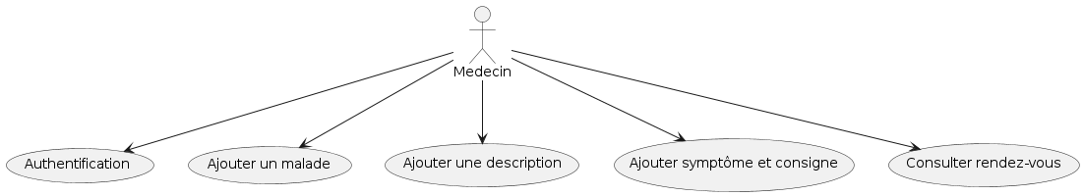
Chapitre 6: Conception
Cas d´utilisation pour un medcin:

Slide 9
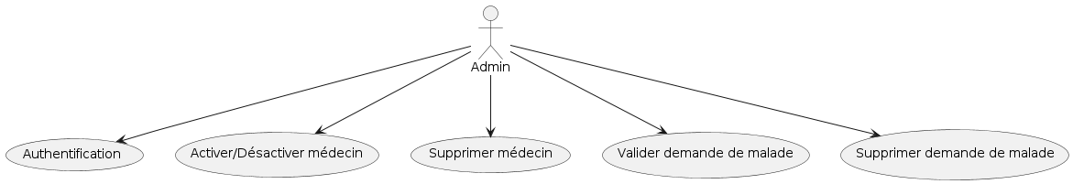
Chapitre 6: Conception
Cas d´utilisation pour un admin:

Slide 10
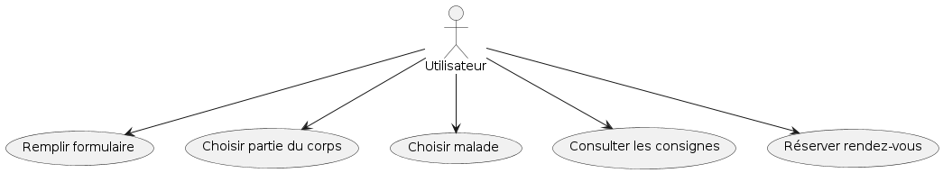
Chapitre 6: Conception
Cas d´utilisation pour un utilisateur:

Slide 11
Chapitre 6: Conception
Diagramme de classe :

Slide 12
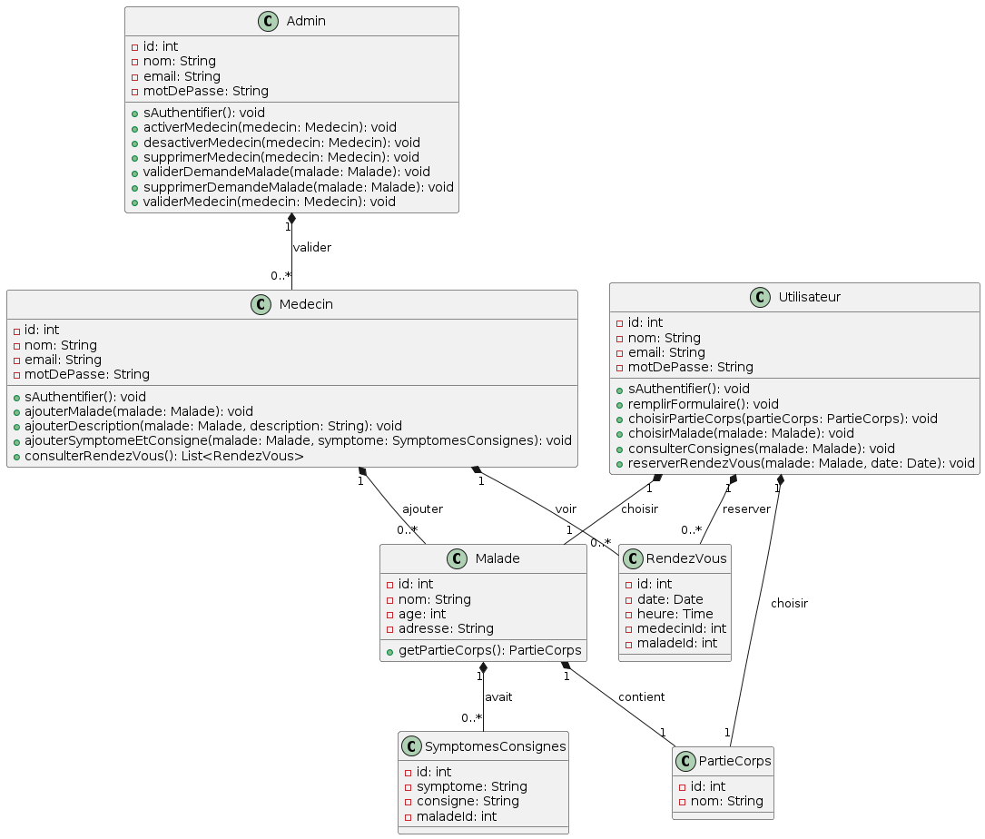

Slide 13



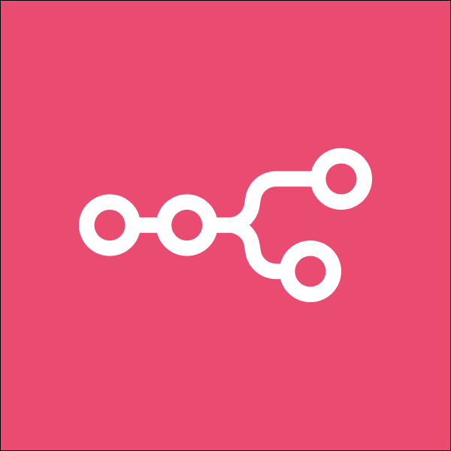




Chapitre 7: Frameworks , languages et outils
Utilise pour la partie back-end
Creation des API
Utilise pour la partie front-end
test MIDDLEWARE
Gestion de base de donnee
Test de code
Utilise pour le design
Creation de LOGO & images

Slide 14
Demonstration

Slide 15
Developpement digital option Web Full Stack
FIN
Merci à tous pour votre attention.
Realisé par :
Elkhraifi Mohammed – Bajji Abderrahim
Encadré par :
MR. El hakiki Mohamed
2023-2024

